Slide 1
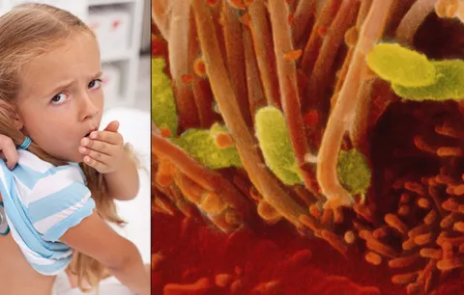
Aktuální výskyt černého kašle ve Zlínském kraji
MUDr. Eva Sedláčková, Ph.D.
V Luhačovicích dne 11. 4. 2024

Slide 2
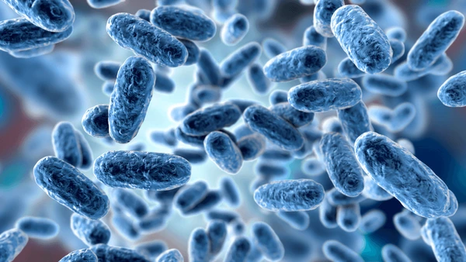
Co je černý kašel
Černý kašel (neboli pertuse či dávivý kašel) je nakažlivá kapénková infekce, která postihuje plíce a dýchací cesty. Způsobují ho bakterie Bordetella pertussis v ústech, nosu a hrdle nakažené osoby.
Zdroj infikovaný člověk
Přenos
Nemoc se přenáší vzdušnou cestou kapénkami, tzn. kašláním, kýcháním, smrkáním, tedy při bližším a přímém kontaktu s nemocným. Často se nemoc šíří v rámci rodiny, jejíž členové jsou v každodenním úzkém kontaktu. Přenos předměty potřísněnými sekrety horních cest dýchacích je vzácný.
Nejvnímavější skupinou jsou neočkovaní kojenci a děti do 6 let, u nichž může mít těžký až fatální průběh. Infekce se však může objevit v kterémkoliv věku. Až 75 % dětí se nakazí v domácím prostředí.
Další rizikovou skupinou jsou staří lidé, které může černý kašel ohrozit na životě, a také chronicky nemocní pacienti s astmatem či CHOPN (chronická obstrukční plicní nemoc).

Slide 3
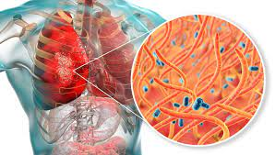
Příznaky
Inkubační doba nemoci je 5-21 dní, nejčastěji 7-10 dní.
Nejprve jsou příznaky podobné běžnému nachlazení (kýchání, rýma, mírná horečka a slabý kašel).
Během dvou týdnů kašel nabývá na závažnosti a vyznačuje se záchvaty intenzivního kašle, po nichž následuje typické „zakokrhání“ nebo sípavý vdech. Tyto záchvaty často končí vykašláním hustého průhledného hlenu, po čemž často následuje zvracení. K záchvatům kašle nejprve dochází v noci a posléze se častěji objevují v průběhu dne. Potíže mohou přetrvávat až tři měsíce.
U malých dětí se typický sípavý vdech nemusí dostavit a po záchvatech kašle mohou následovat krátké zástavy dechu.
Komplikacemi černého kašle mohou být zápal plic, dehydratace, křeče, dušnost, zlomeniny žeber či krátká zástava dechu.
V případě přetrvávajícího kašle se obraťte vždy na svého praktického lékaře. Rychlá a přesná diagnostika onemocnění pertusí je důležitá pro včasné zahájení správné antibiotické léčby.

Slide 4
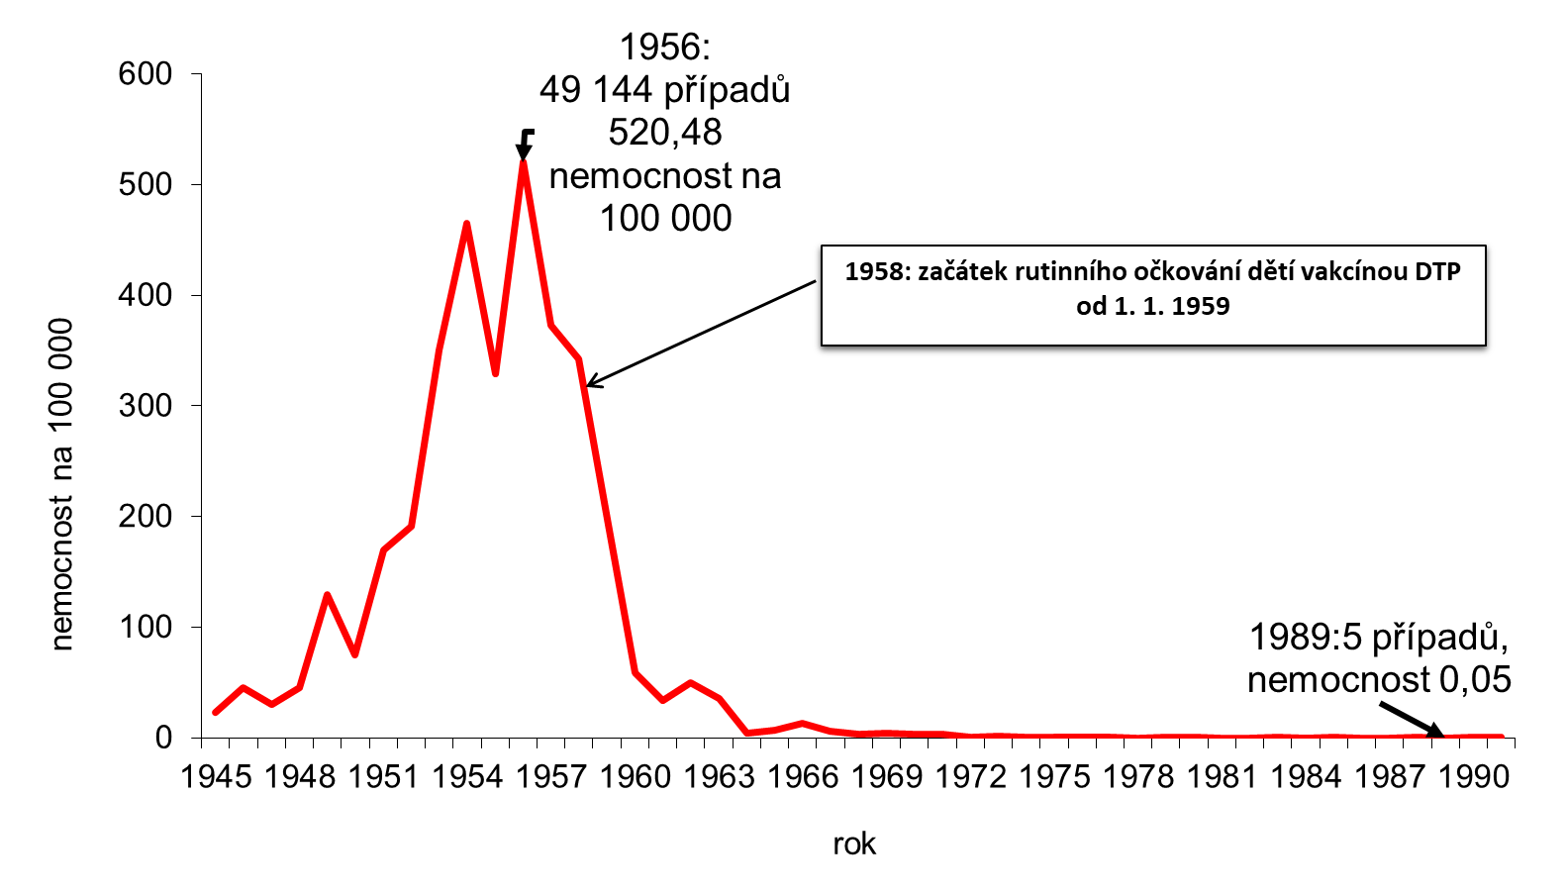
Relativní počty onemocnění pertusí v ČR v období let 1945 až 1990
Data MZ ČR

Slide 5
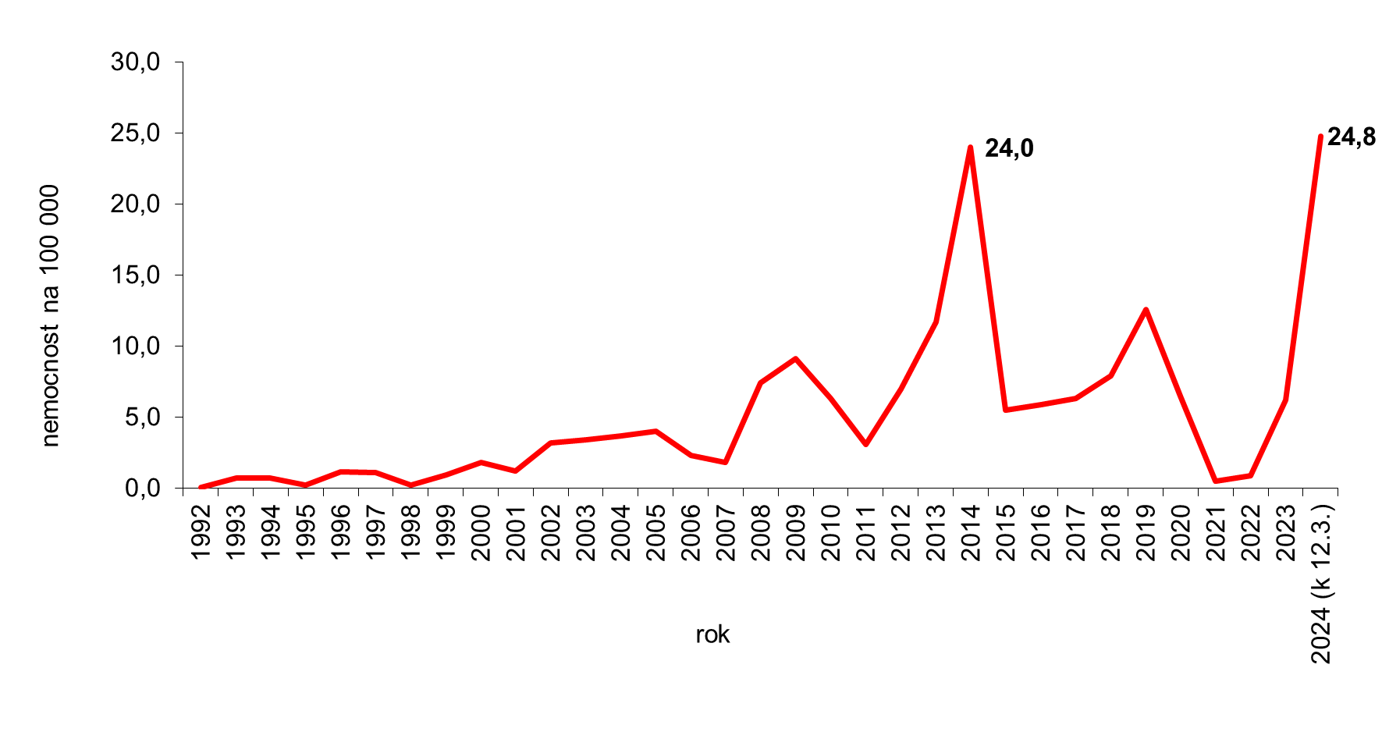
Relativní počty onemocnění pertusí v ČR v období let 1992 až 2024
Data MZ ČR

Slide 6
Absolutní počty onemocnění ve Zlínském kraji v období let 2008 až 2023
Data KHS ZK, aktualizace ke dni 10. 4. 2024
Rok vykázání | Počty nemocných
2008 | 62
2009 | 194
2010 | 14
2011 | 7
2012 | 21
2013 | 12
2014 | 40
2015 | 21
2016 | 10
2017 | 92
2018 | 64
2019 | 50
2020 | 26
2021 | 9
2022 | 7
2023 | 20

Slide 7
Absolutní počty onemocnění ve Zlínském kraji v období leden – duben 2024
Data KHS ZK, ke dni 10. 4. 2024

Slide 8
Absolutní počty onemocnění ve Zlínském kraji v období leden – duben 2024
dle věku
Data KHS ZK, ke dni 10. 4. 2024

Slide 9
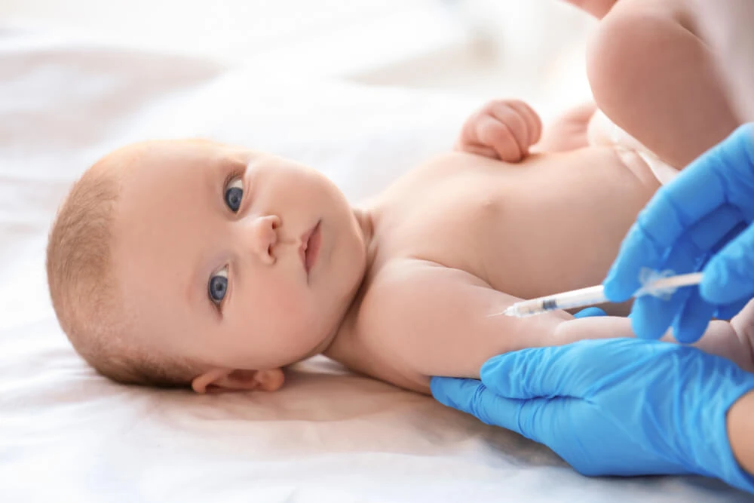
Očkování v ČR
Základní očkování: rámci hexavakcíny získají ochranu kojenci a batolata.
Přeočkování: předškoláci v 5-6 letech a od roku 2009 i děti v 10-11 letech.
Očkování těhotných žen doporučuje Česká vakcinologická společnost jednou dávkou kombinované vakcíny proti pertusi, difterii a tetanu (Tdap, vakcína s tetanickým toxoidem, se sníženým množstvím difterického toxoidu a acelulární pertusovou složkou). Nejlepší načasování očkování je od 27. gestačního týdne, vzhledem k maximálnímu přenosu mateřských protilátek do těla plodu. Ženám, které nebyly očkovány v těhotenství proti pertusi, je doporučeno podání jedné dávky Tdap vakcíny ihned po porodu, aby se minimalizovalo riziko přenosu onemocnění na novorozence. Očkování proti pertusi je bezpečné také pro kojící ženy.
Doporučujeme přeočkování proti černému kašli i v dospělosti. V rámci prodloužení očkování proti tetanu lze použít právě kombinovanou vakcínu, která kromě tetanu nás ochrání i proti onemocnění černým kašlem a záškrtem.

Slide 10
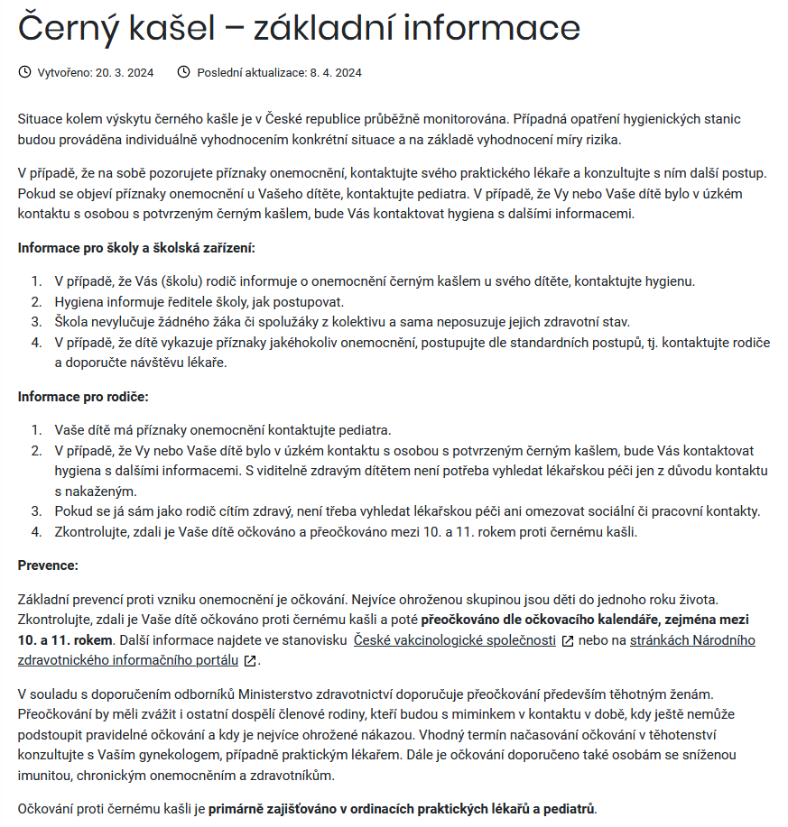
Odkaz:
https://www.mzcr.cz/ockovani-proti-cernemu-kasli-nejlepsi-prevence/
Informace k dané problematice v kolektivních zařízeních byly prostřednictvím MŠMT a MPSV předány školám a zařízením pro děti

Slide 11
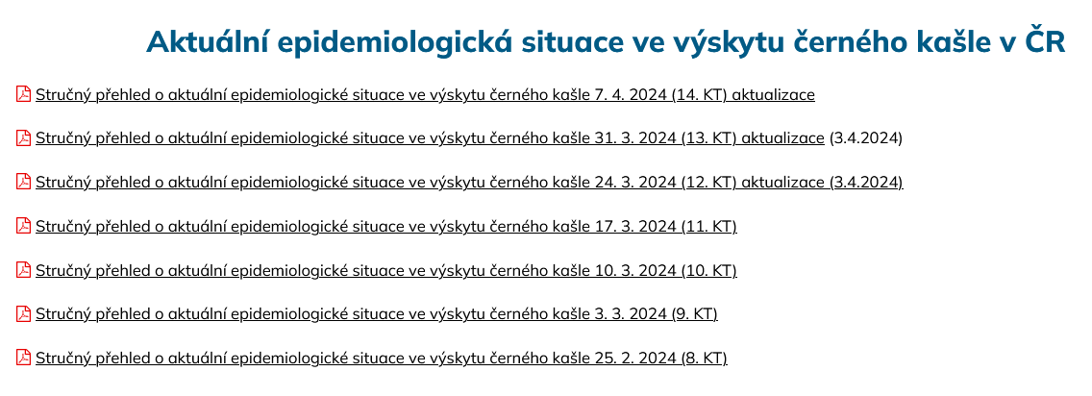
Aktuální situaci ohledně černého kašle a záškrtu intenzivně řeší MZ ve spolupráci s odbornými společnostmi, Státním zdravotním ústavem a Státním ústavem pro kontrolu léčiv
Pravidelné týdenní zprávy o vývoji počtu infekcí černým kašlem naleznete na webových stránkách Státního zdravotního ústavu:
Odkaz:
https://szu.cz/temata-zdravi-a-bezpecnosti/a-z-infekce/p/pertuse/aktualni-epidemiologicka-situace-ve-vyskytu-cerneho-kasle-v-cr/

Slide 12
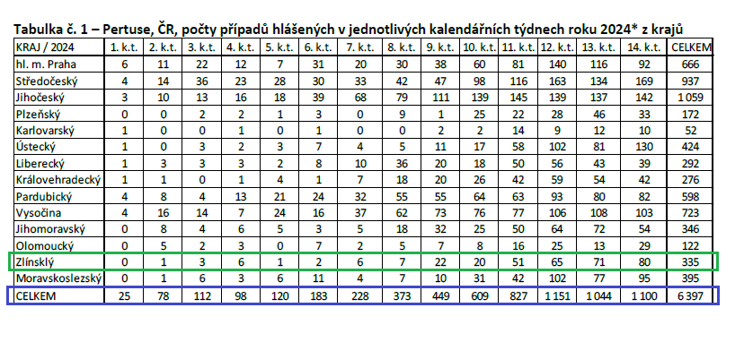
SZÚ - Aktuální situaci ohledně černého kašle v ČR od 1. 1. 2024 do 7. 4. 2024

Slide 13
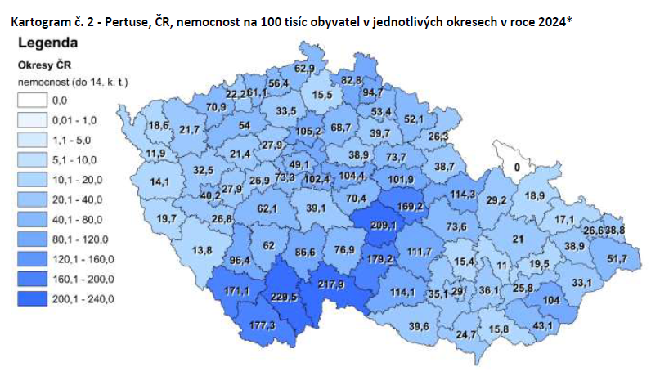
Aktuální situace ohledně černého kašle v ČR – data k 7. 4. 2024
ČR: 6 397 případů

Slide 14
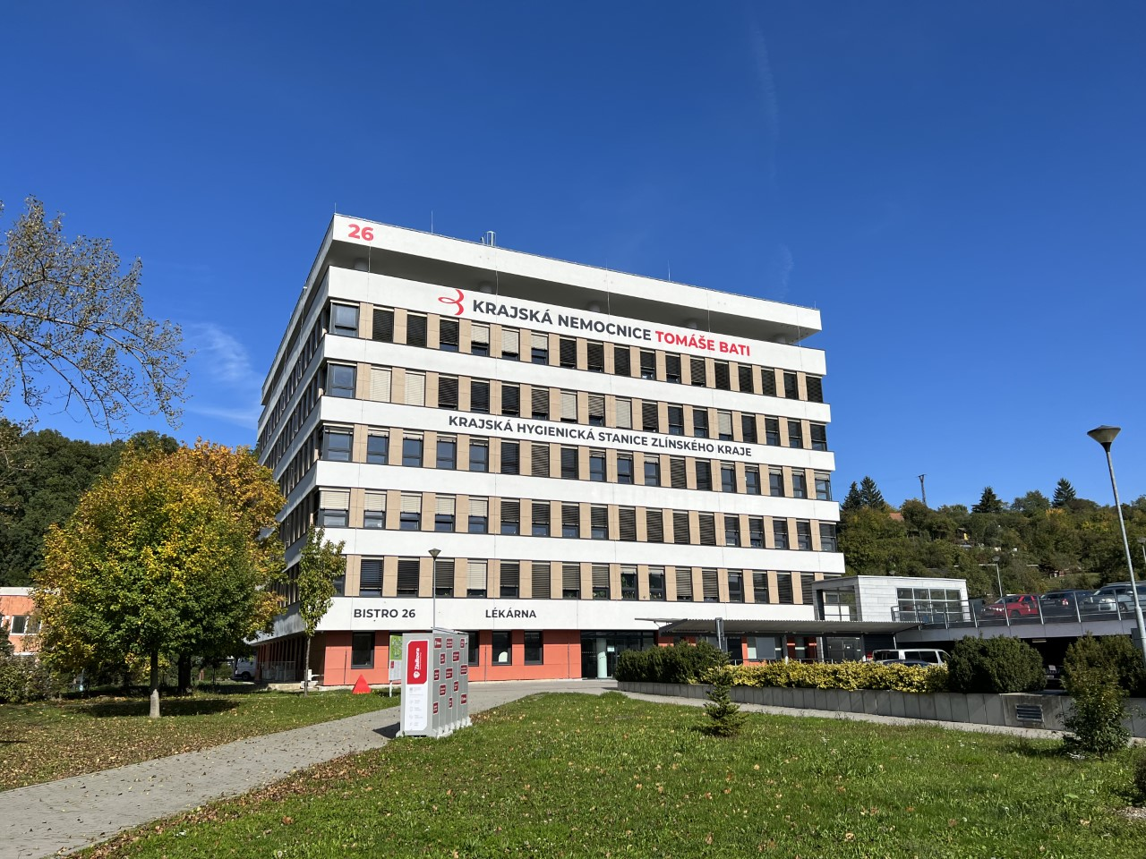
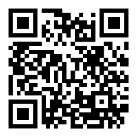
Krajská hygienická stanice Zlínského kraje se sídlem ve Zlíně
Havlíčkovo nábřeží 600
760 01 Zlín
DS: xwsai7r
e-mail: khs@khszlin.cz
www.khszlin.cz

